Slide 1


归园田居
陶渊明

Slide 2


归园田居：
回到田园去生活。

Slide 3
从哪里回到田园？
误落尘网中，一去三十年。
官场
把做官看作是“误落尘网”，既是对自己出仕官职的感叹与蔑视，又是遗憾自己浪费了那么多年的时间。

Slide 4
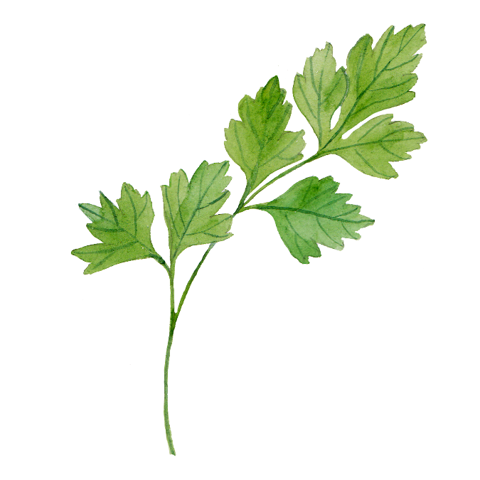

为何要回到田园生活？
少无适俗韵，性本爱丘山。
1. 因为诗人自认为天性清高孤傲、与世俗不相容。

Slide 5

为何要回到田园生活？
羁鸟恋旧林，池鱼思故渊。
2.因为远离田园太久， 诗人自己渴望摆脱束缚、回归田园，表现出他急迫的心境和心恋田园的情怀。

Slide 6


为何要回到田园生活？
开荒南野际，守拙归园田。
3.（“拙”，与“巧”相对）俗世之人投机取巧，阿谀奉承，而诗人不会，只想守护自己的本性。

Slide 7
田园生活如何？
方宅十余亩，草屋八九间。
榆柳荫后檐，桃李罗堂前。
暧暧远人村，依依墟里烟。
狗吠深巷中，鸡鸣桑树颠。
户庭无尘杂，虚室有余闲。
平静闲适
与世无争
有生活气息
简单、真实之美

Slide 8
请简要赏析这个片段：
白描：用简洁的笔墨勾勒出一幅田园生活的画卷。
方宅十余亩，草屋八九间。
榆柳荫后檐，桃李罗堂前。
暧暧远人村，依依墟里烟。
狗吠深巷中，鸡鸣桑树颠。
户庭无尘杂，虚室有余闲。
情景交融：此景充分表达了诗人对远离纷扰、恬静闲适的生活的渴望之情。
远近结合
构建了一个祥和宁静的理想世界。
动静结合

Slide 9
白描：指用最简练的笔墨，不加烘托，描画出鲜明生动的形象。
《湖心亭看雪》（明·张岱）：
雾凇沆砀，天与云与山与水、上下一白。湖上影子，惟长堤一痕，湖心亭一点，与余舟一芥，舟中人两三粒而已。
《天净沙·秋思》
枯藤老树昏鸦，
小桥流水人家，
古道西风瘦马。
夕阳西下，
断肠人在天涯。
有简洁之美，诗意隽永，给读者留下巨大的想象空间。

Slide 10
作业（二选一）：
1.根据诗的内容画一幅图画；
2.用自己的话描述陶渊明的田园世界。

Slide 11

诗人回归田园后心情如何？
久在樊笼里，复得返自然：
归园田后的诗人心情轻松愉悦：像久在笼子里的鸟儿一样，终于又能重返大自然。

Slide 12

诗歌主题：
诗歌表达了诗人因厌恶官场，重归田园自由生活时，那种发自内心的愉悦的心情。

Slide 13
陶渊明留给世人的“世外桃源”
他是中国第一位田园诗人，被称为“古今隐逸诗人之宗”。
《归去来兮辞》
《桃花源记》
《归园田居》
《五柳先生传》
景色：幽美，与世隔绝；安宁祥和，怡然自乐。
精神：无纷争，无名利。——心灵上的平静

Slide 14

小隐隐于林，大隐隐于市
——inner peace，现代人的归隐

